Slide 1
Week 2
Samenstelling bloed
Bloedsomloop
Inspanning

Slide 2
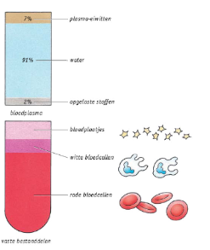
Bloed-feitjes
Volwassene: 5 liter bloed
Twee hoofdbestanddelen van bloed: water en rode bloedcellen.
Water, plasma-eiwitten en opgeloste stoffen = bloedplasma.
Bloedplasma regelt vervoer van stoffen, bloedcellen en warmte in je lichaam.
In 1 mm³ zitten 250.000 bloedplaatjes
Notes:
Bovenste deel: bloedplasma Onderste deel: vaste bestanddelen (bloedcellen). In 1 mm3 zitten 250.000 bloedplaatjes (helpen bij stolling)

Slide 3
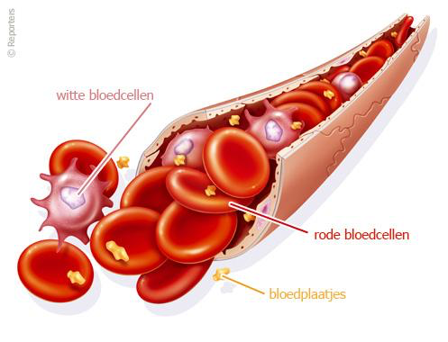
Bloedcellen
Rode bloedcellen - rode beenmerg - hemoglobine (rode kleur) - vervoer koolstofdioxide, zuurstof en warmte Belangrijk voor Irun2Bfit?
Notes:
Witte bloedcellen fagocytose en antistoffen aanmaken.

Slide 4
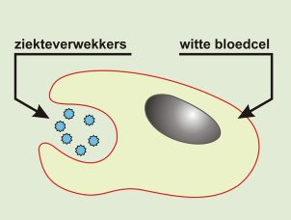
Witte bloedcellen
Witte bloedcellen - eten ‘verkeerde’ bacteriën op - maken antistoffen tegen ziektes

Slide 5
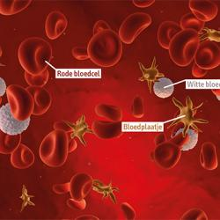
Bloedplaatjes
Bloedplaatjes - geen celkern - korstjes m.b.v. fibrine

Slide 6
Animaties bloedvaten
Klik op de link hieronder (17 pagina’s info en animaties). Als de animatie niet wil openen, er is een link in het ebook opgenomen naar bioplek met dezelfde informatie.
https://www.bioplek.org/animaties%20onderbouw/bloedvateneenvx.html

Slide 7
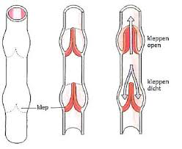
Verschillende bloedvaten
Kijk naar de plaatjes en denk mee!
Slagader (A): zuurstofarm/ zuurstofrijk (behalve de ……. slagader) stroomt van het hart af / naar hart toe bloeddruk is laag / hoog wanden zijn dik / dun en bevatten kleppen
Aders (B): zuurstofrijk/ zuurstofarm (behalve de ……. ader) stroomt van het hart af /naar hart toe bloeddruk is hoog / laag wanden zijn dik / dun en bevatten kleppen
Haarvaten (C): één cellaag dik (hierdoor is stofwisseling mogelijk) bijna geen bloeddruk

Slide 8
Bloedsomloop
Het hart is een pomp die het bloed rondpompt
Geef voor jezelf antwoord op de volgende vragen:
1. Waar gaat het bloed de zuurstof ophalen?
2. Waar gaat het bloed de zuurstof heen brengen?

Slide 9
Bloedsomloop schematisch
Hart en bloedvaten = bloedvatenstelsel
De hele route = dubbele bloedsomloop.
Kleine bloedsomloop hart → longen →hart Grote bloedsomloop hart → lichaam → hart
Vragen:
- Waar is het bloed het meest zuurstofrijk? - Heeft zuurstofarm bloed echt een andere kleur? - Horen de hersenen bij de kleine of de grote bloedsomloop?

Slide 10
Het hart
Het hart bestaat uit 4 holtes:
2 boezems (nr 4 + 5)
2 kamers (nr 6 + 7)
Vraag:
Over het hart lopen kransaders en kransslagaders (pijlen). Waar zijn die voor?

Slide 11
Werking hart
Klik de link hieronder aan. Filmpje duurt 2 min 15
werking hart

Slide 12
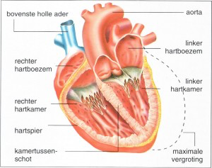
Werking van het hart
3 fases P. Samentrekken boezems → bloed naar de twee kamers
R. Samentrekken kamers → bloed naar longen of lichaam
T. Hartpauze → boezems en kamers ontspannen. Bloed uit de aders loopt in boezems
Notes:
P = samentrekken boezems
R = samen knijpen van de hartkamers.
T = Herstelfase / hartpauze

Slide 13
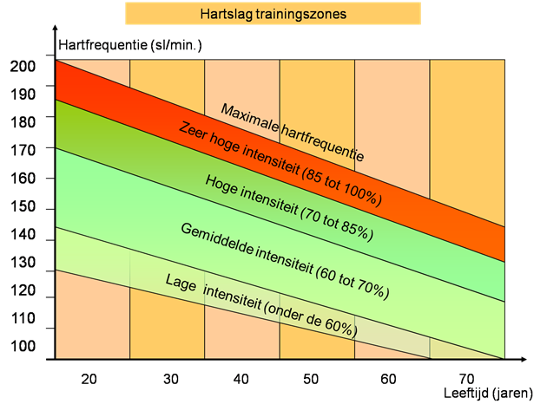
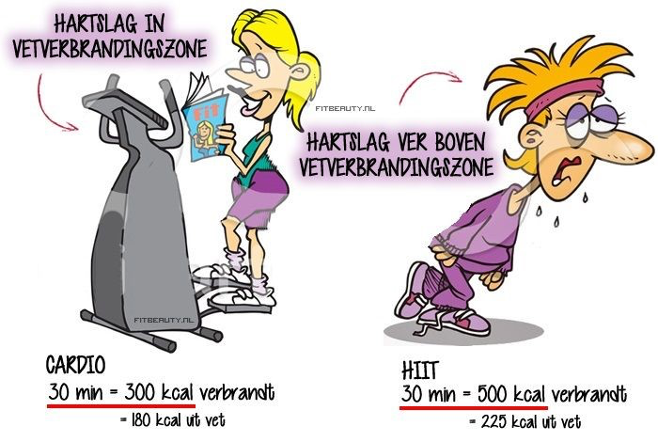
Hartslag en inspanning
Inspanning → meer energie en zuurstof nodig → hart klopt sneller
Wat gebeurt er dan met je ademhaling?

Slide 14
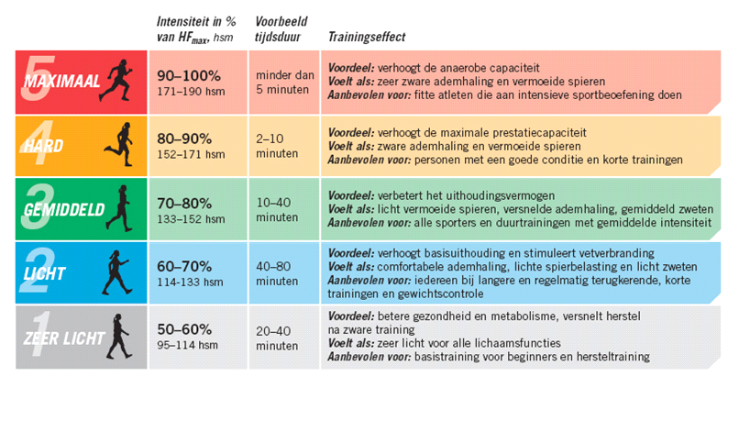
Hartslag en trainingseffect
In welke kleur zijn jullie aan het trainen bij Irun2Bfit? Wat is het voordeel? Noem nog een voordeel voor jou.
Notes:
Wat gaan jullie oefenen bij de Irun2BFit? Welk stadium zit jij nu in? Wat kan jij aan? Irun2BFit gaat niet om hardste, snelste, maar om looppas langdurig volhouden en doorzetten als je moe wordt en daarmee fitheid verbeteren. En om je lichaam en jezelf beter te leren kennen, doordat je opdrachten krijgt, informatie krijgt en je moet doorzetten wanneer het tegen zit/ je geen zin hebt!

